Slide 1
참고 블로그 바로가기
https://hoonmaro.tistory.com/19
https://asfirstalways.tistory.com/158
JVM(자바 가상 머신)
운영체제(OS) : 스케줄링( 자원할당 )
운영체제 와 JAVA 사이의 중개자 역할
메모리관리 , Garbage collection( null )
스택기반
Garbage collection
Class Loader
Exectuion
Engine
메모리 자동 관리
실행시 클래스 불러오기
(바이트)코드를 명령어 단위로 읽기
JVM메모리영역( Runtime Data Area )
메소드영역
클래스(설계도) 멤버(필드,생성자,메소드) , static변수
힙 영역
객체 , 인스턴스
실제 데이터[정보]
스택 영역
변수명 , 주소값(힙주소)

Slide 2
JAVA 메모리 문법
변수
객체
기본자료형을 이용한 메모리 할당[ new x ]
데이터 1개를 저장할수 있는 공간
클래스 기반으로 메모리 할당 [ new O ]
여러 개의 필드 , 메소드 가지고 있음[ . 연산자 ]
동일한 목적하의 여러 개의 필드 설계
클래스
동일한 자료형(클래스)의 변수 , 객체가 여러 개 관리
배열
컬렉션 프레임워크
동일한 자료형의 메모리 관리
순서대로 저장 : 인덱스( 0 부터 시작 )
메모리 관리해주는 클래스들의 집합
다양한 메소드 제공
LIST
ArrayList
Vector
LinkedList [ Queue ]
Stack
SET
HashSet
TreeSet
MAP
Hashtable
HashMap
TressMap
정적할당 VS 동적할당

Slide 3
*입출력
[출력] 이름 = “강호동” 나이 = 40
1.System.out.print(“ “ ) print( 이름+” 입니다. 나이는 “+나이”+ 입니다 )
2.System.out.printf(“ 형식문자” , 데이터 ) printf( “%5s 입니다. 나이는 %d 입니다” , 이름, 나이 )
3.System.out.println(“ “ )
[입력 : 키보드로부터 바이트를 입력받아서 형변환 ]
1.Scanner scanner = new Scanner(System.in) : next메소드를 이용한 형변환
scanner.next() 문자열 공백(띄어쓰기) 미포함
scanner.nextLine() 문자열 공백(띄어쓰기) 포함 *next()후 바로 사용시 문제발생
scanner.nextInt()
scanner.nextDouble()
2.System.in.read() : 형변환 필요
*형식문자[ printf , format관련메소드 ] *제어문자
%d : 정수 %5d : 5칸 자리 차지 \n : 줄 바꿈
%f : 실수 %.2f : 소수점 자리 수 \t : 들여쓰기
%c : 문자 %05d : 5칸중 빈칸이면 0 채우기 \r : 처음으로 이동
%s : 문자열
키보드
스트림
프로그램
바이트
바이트

Slide 4
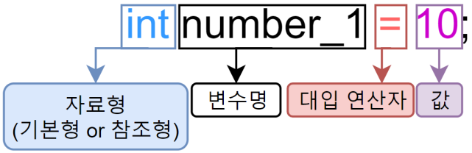
*변수
1. 데이터 1개를 저장 할 수 있는 메모리 공간 [ 스택 영역, 힙 영역 ]
2. 변수 명 : 숫자로 시작 X , 대소문자 구분
!! 3. 지역변수 VS 전역변수
지역변수 : 특정 괄호 안에서 선언시에는 괄호 밖에서는 사용불가
전역변수 : Static 키워드를 사용시 모든 곳에서 사용 가능
*기본 자료 형 [ 미리 정해진 메모리크기 => 효율성 ]
boolean char byte short int long float double
*기본 자료 형 클래스 -> Boolean , Char , Byte , Short , Integer , Long , Float , Double
* java 기본 타입 : 정수(INT) 실수(DOUBLE)
*타입변환 [ 자동 형 변환 , 강제 형 변환(캐스팅) ]
1. 자동 형변환 : [ 크기 순 : byte -> short(char) -> int -> long -> float -> double ]
int 정수 = 10;
double 실수 = 정수;
2. 강제 형변환 : !! 메모리 손실
double 실수 = 10.5;
int 정수 = (int)실수;

Slide 5
*연산자
1. 산술연산자
+ : 더하기(*연결연산자) – : 빼기 * : 곱하기 / : 나누기 % : 나머지
2. 비교연산자
>= : 이상 <= : 이하 > : 초과 < : 미만 == : 같다 != 같지않다
3. 논리연산자 : 비교연산자 2개 이상
&& : AND || : OR ! : 부정[반대] : TRUE->FALSE / FALSE=>TRUE
4. 대입연산자
= : 오른쪽값이 왼쪽에 대입 += *= /= -= %=
5. 증감연산자
++ : 1증가 -- : 1감소
6. 조건연산자
조건식 ? 참 : 거짓
IF( 조건식 ) 참
Else 거짓
*홀/짝 찾기 , 배수 찾기 [ Day02_3 ]

Slide 6
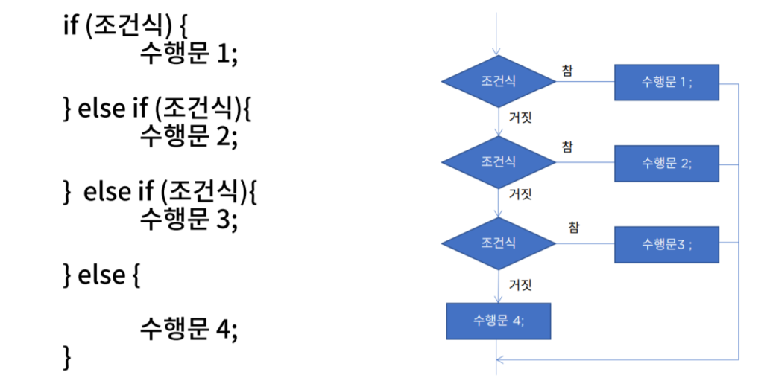
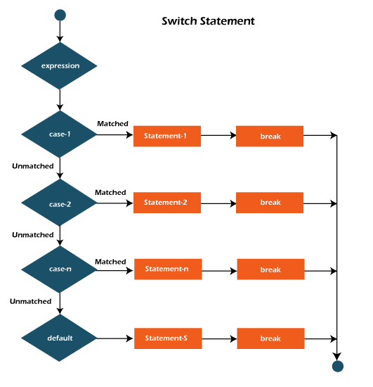
*제어문[ 다양한 경우의수 에 따른 제어 ]
1. if : true / false 제어 [ 비교,논리, 논리반환메소드 ]
* if(조건) 참
else 거짓
* if(조건) 참
else if( 조건2 ) 참2
else if( 조건3 ) 참3
else 거짓
2. switch : 데이터 검색 [ 논리X , break ]
switch( 검색대상 ){
case ‘찾는값1’ : 참1 ; break;
case ‘찾는값2’ : 참2 ; break;
default : 거짓;
}

Slide 7
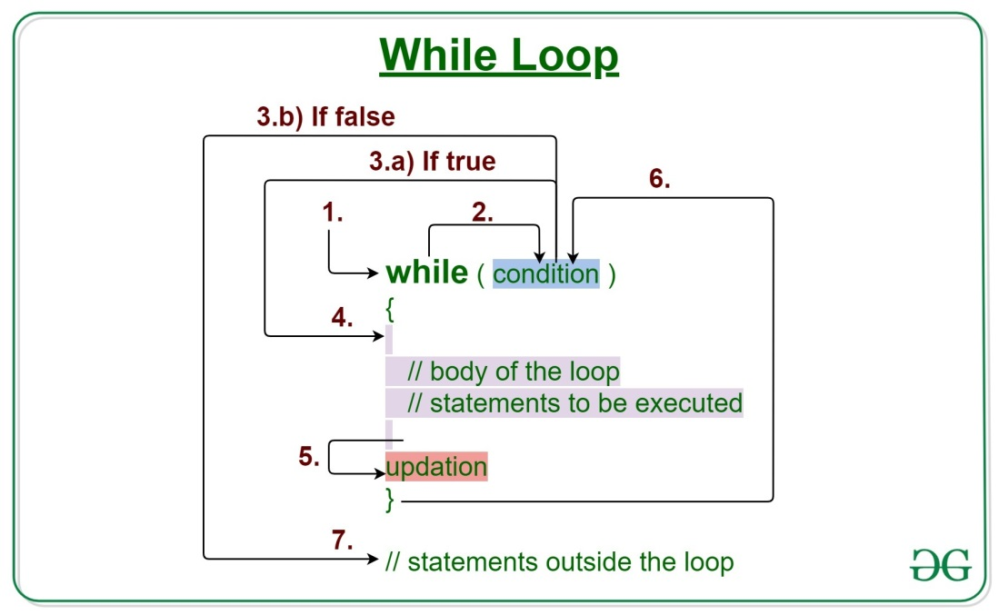
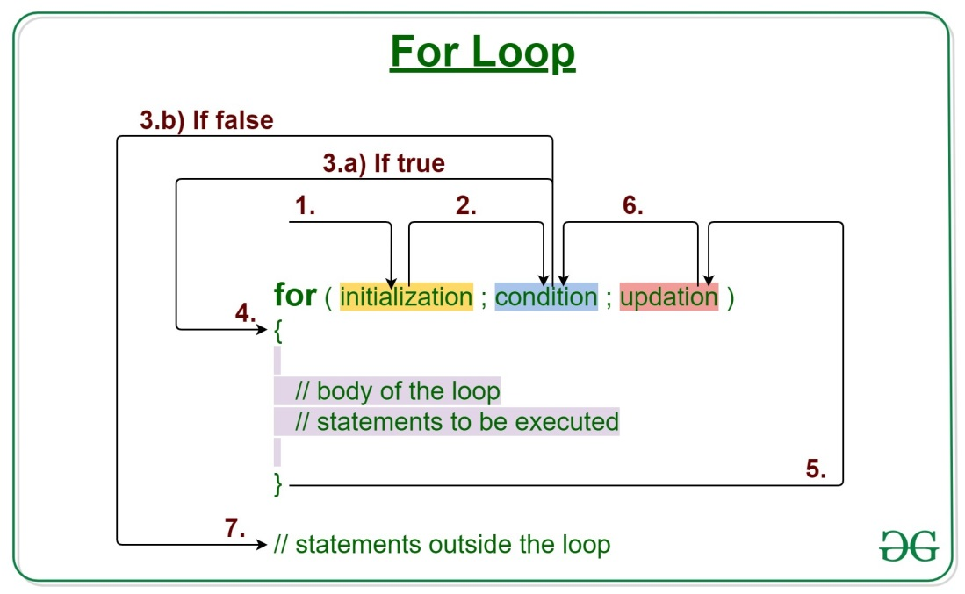
*반복문 [ 조건에 따른 반복문 ]
1. while : 무한루프
while( 조건 ) { } // while(true){ }
2. for
for( 시작값 ; 조건 ; 증감식) { }
* for문 활용 : 리스트/배열내 객체/변수를 하나씩 꺼내기
for( 임시변수 : 리스트/배열 ) { }

Slide 8
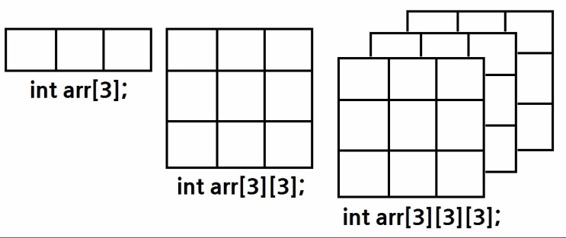
*배열 [ 동일한 자료형의 여러 개 메모리 수집/관리 = 인덱스 ]
1. 1차원 배열
자료형[ ] 배열명 = new 자료형[ 배열 길이 ]
2. 2차원 배열
자료형[ ][ ] 배열명 = new 자료형[ 행 길이 ][ 열 길이 ]
3. 다차원 배열
자료형[ ][ ][ ] 배열명 = new 자료형[ 행 길이 ][ 열 길이 ] [ 높이 ]
* 배열 API [ Arrays 클래스 ]
* 배열과 for문 활용 [ 여러 개의 인덱스 접근 ( 검색 ) ]
1. 배열내 특정 값 찾기 2. 배열내 빈 공간에 값 추가 등

Slide 9
*중간체크
1. 입출력 [Day01 외 ]
2. 변수 [ Day02 ]
3. 연산자 [ Day02 ]
4. 제어문, 반복문 [ Day03 , Day04 ]
5. 배열 [ Day04 , Day05 ]
*활용 Mini Program
1. Day02_4 : 배수찾기 , 홀수/짝수 찾기
2. Day03_8_ATM프로그램
3. Day04_2_가위바위보
4. Day04_3_키오스크 [ 변수버전 , 배열 버전 ]
5. Day04_6_틱택토게임
6. Day04_7_로또판별기
7. Day05_2_회원제방문록
8. Day05_4_Board [ 배열버전 ]

Slide 10
*객체 : 실제로 존재하는 것 , 사물 또는 개념 [ 실물 -> 코드화 ]
*클래스 : 객체의 설계도
*인스턴스 : new 이용한 메모리 할당 변수
* 선언 : 클래스명 변수명(객체명) = new 생성자명( )
* 멤버 [ 객체명 뒤에 . 연산자 통한 필드or메소드 접근 / new 생성자 / static 필드,메소드 : 객체없이 바로 ]
객체명.필드명 객체명.메소드명( ) new 생성자( )
필드 [ 상태 ] : private
1. 변수
2. 상수[ final ]
3. 객체
4. static 변수
5. 인터페이스
6. 컬렉션프레임워크
메소드[ 행동 ]
1.Getter , Setter [ 필드 private ]
2.Controller [ 여러가지 기능 ]
3.@Override [ 기존메소드 재정의 ]
--- 인터페이스 ---
4. 추상메소드 [ 선언O 정의X ]
5. 디폴트메소드[ 선언O 정의O ]
6. 정적메소드 [ static 선언O 정의O ]
생성자[ 객체의 초기값 ]
1. 빈 생성자
2. 모든 필드를 받는 생성자
3. 특정 필드를 받는 생성자
------------------------
* Setter 메소드를 통한 필드 접근
필드 [상태]
1. 게시물 제목
2. 게시물 내용
3. 게시물 작성자
4. 게시물 작성일
5. 게시물 조회수
6. 댓글 리스트
메소드[ 행동 ]
1.Getter , Setter [ 필드 private ]
2. 게시물등록 메소드
3. 게시물조회 메소드
4. 게시물삭제 메소드
5. 게시물수정 메소드
6. 게시물댓글조회 메소드
생성자[ 객체의 초기값 ]
1. 빈 생성자
2. 모든 필드를 받는 생성자
3. 게시물등록 생성자
4. 게시물조회 생성자

Slide 11
*메소드 구성
* 사용목적 : 1.코드 재활용 2.인수에 따른 서로 다른 결과와 실행값
1. 인수 [ 매개변수 ] : 메소드 호출시 메소드 안으로 들어오는 데이터
1.[ 조건 ] : (호출시 들어오는 데이터와 인수) 자료형 동일
2. 변수 , 배열 , 객체 , 인터페이스 , 컬렉션프레임워크
3. 인수의 개수는 본인 선택
2. 반환 [ return :리턴] : 메소드 종료시 메소드 호출한 곳으로 이동하는 데이터
1. [조건] : 선언된 반환타입의 데이터만 반환 가능
2. void : 반환 데이터 없다 [ return ]
3. return : 메소드 종료 뜻 [ 조건에 따른 여러 번 사용 가능 ]
3. 선언
1. 인수 O 반환 O 메소드 public double 메소드명 ( int num , int num2 ) { return 10.5 }
2. 인수 X 반환 O 메소드 public double 메소드명 ( ) {return 10.5 }
3. 인수 X 반환 X 메소드 public void 메소드명( ) { return }
4. 인수 O 반환 X 메소드 public void 메소드명( int num , int num2 ) { return }
4. 호출
1. 인수 O 반환 O 메소드 double 변수 = 메소드명( 3 , 5 )
2. 인수 X 반환 O 메소드 double 변수 = 메소드명( )
3. 인수 X 반환 x 메소드 메소드명( )
4. 인수 O 반환 X 메소드 메소드명( 3 , 5 )
5. 호출 방법
1. 객체 생성 : 객체명.메소드명
2. static메소드 : 클래스명.메소드명
변수 = 메소드 호출( 들어갈데이터 , 들어갈데이터 )
인수 [ 매개변수 ]
메소드 정의
반환[ return ]
변수 = 메소드 호출( 들어갈데이터 , 들어갈데이터 )

Slide 12
*중간체크_2
1. 클래스 [ Day05 ~ Day07 ]
*활용 Mini Program
1. Day05_5_Board_Class
2. Day07 : BookApplication

